Slide 1
第9章 面向对象方法学引论

Slide 2
面向对象方法学
传统软件工程方法学适用于中小型软件产品开发
面向对象软件工程方法学适用于大型软件产品开发

Slide 3
面向对象方法学概述
面向对象的概念
面向对象建模
对象模型
动态模型
功能模型
3种模型之间的关系

Slide 4
9.1 面向对象方法学概述
面向对象方法学的特点：
  尽可能模拟人类习惯的思维方式，即问题域与求解域在结构上尽可能一致。与传统方法相反，OOM以数据或信息为主线，把数据和处理结合构成统一体 —— 对象。这时程序不再是一系列工作在数据上的函数集合，而是相互协作又彼此独立的对象的集合。

Slide 5
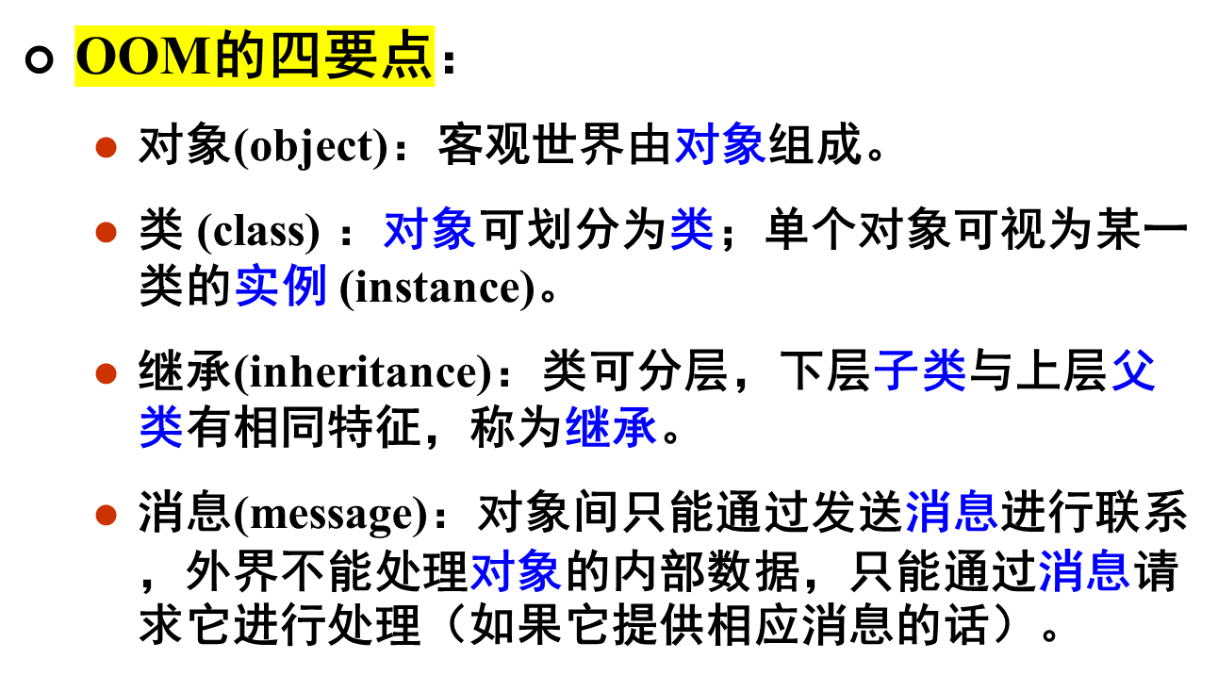
OOM=对象+类+继承+消息

Slide 6
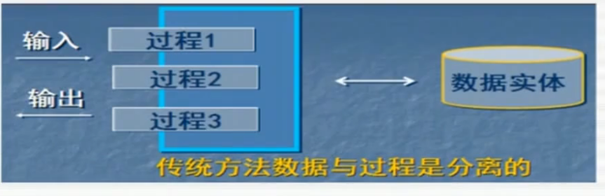
面向对象方法学-与传统方法比较

Slide 7
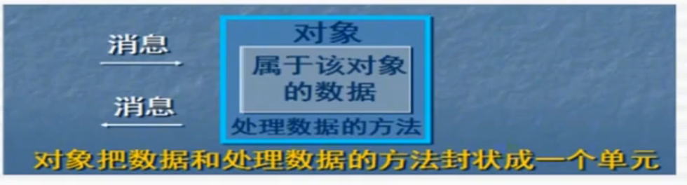
面向对象方法学-与传统方法比较

Slide 8
面向对象方法学-与传统方法比较
传统方法
系统是过程的集合
过程与数据实体交互
过程接收输入并产生输出
面向对象方法
系统是交互对象的集合
对象与人或其他对象交互
对象发送与响应消息

Slide 9
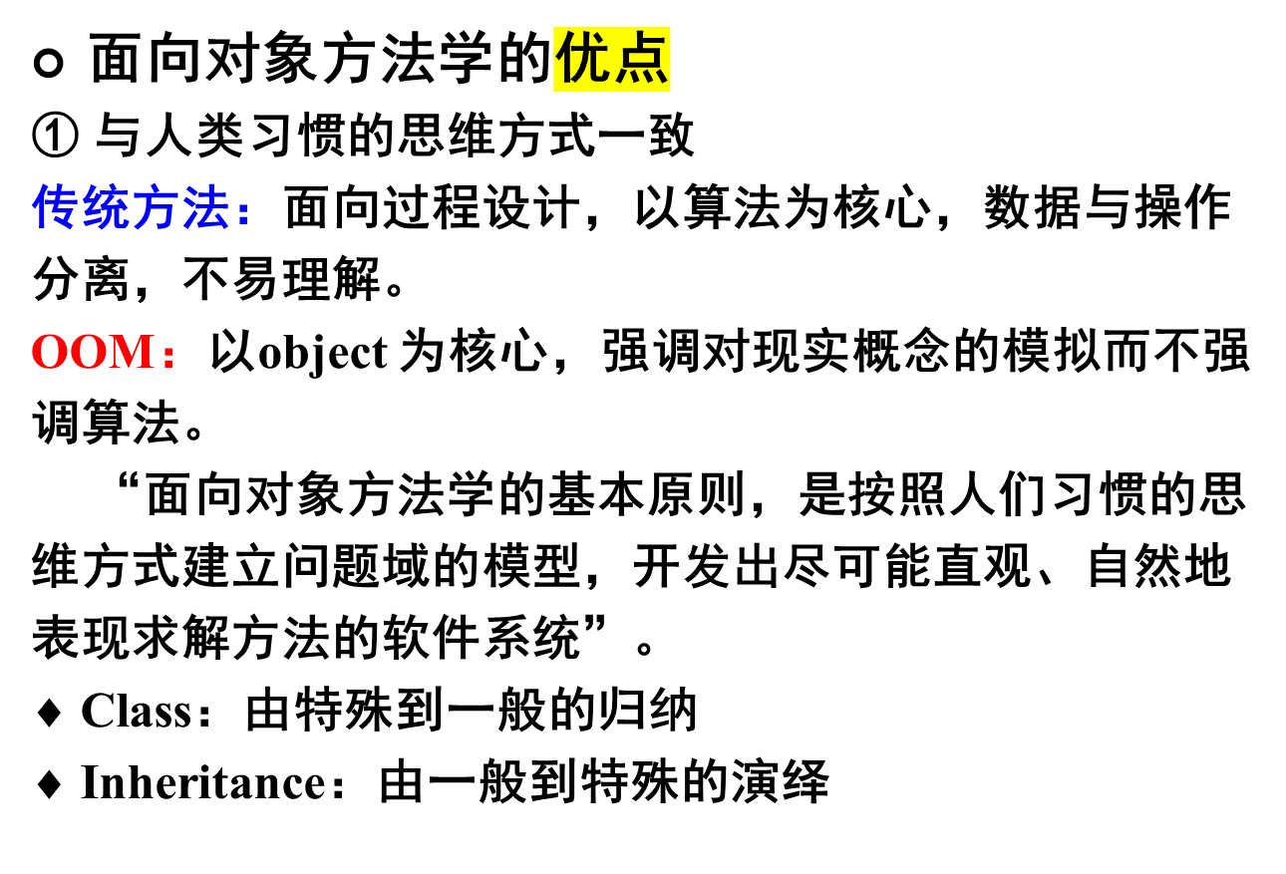

Slide 10
②面向对象软件稳定性好
传统方法：结构依赖于功能，不稳定。
OOM：以object模拟实体，需求变化不会引起结构的整体变化。因为实体相对稳定，故系统也相应稳定。

Slide 11
③ 面向对象软件可重用性好
传统方法：通过建立标准函数库来重用构件。但标准函数缺少必要的“柔性”，难以适应不同场合的不同需要。
OOM：一个class所有的 instances 都可重用它的代码；由 inheritance 派生出的新的 class 可重用其父类的代码，并且可以修改、扩充而不影响其父类的使用。

Slide 12
④ 较易开发大型软件产品
传统方法：在许多中、小规模软件开发中取得成功。
OOM：构成软件系统的每个对象有自己的数据、操作、功能和用途。可以把大型软件产品分解成一系列本质上相互独立的小产品，从而降低技术难度，便于管理。

Slide 13
⑤ 面向对象软件可维护性好
传统方法：可维护性是最令人头痛的问题。
OOM：从以下几方面改善了可维护性 ——
  稳定性好：软件功能需求的变化不牵动全局，只需局部修改；
  Class 独立性强：只要修改不涉及class的对外接口，则内部修改完全不影响外部调用；
  Inheritance和多态性(polymorphism)使其很容易被修改和扩充；
  容易理解；
  容易测试、调试
注：OOM并不是减少了开发时间，而是通过提高可重用性、可维护性，进行扩充和修改的容易程度等，从长远角度改进了软件的质量。

Slide 14
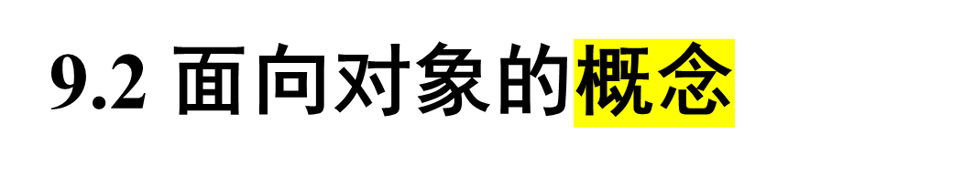
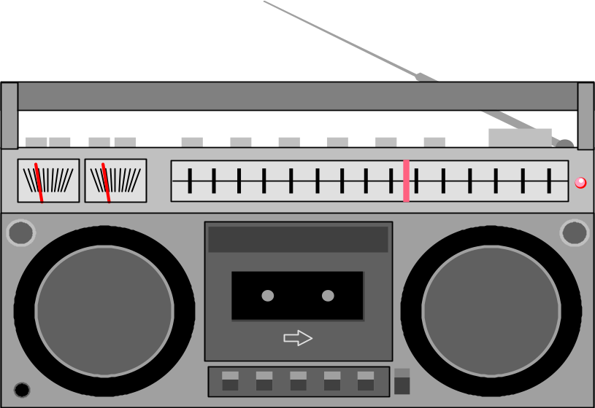
对象（Object）
  对象是基本运行实体，由描述其属性的数据以及可以对这些数据施加的所有操作封装在一起构成的统一体。
fi(X)
f1
f2
f3
……
fi
……
fn
gi(X,S)
输出
S
输出
S’
Object : = ID + Method + Attribute + Message
=⟨ID，MS，DS，MI⟩

Slide 15
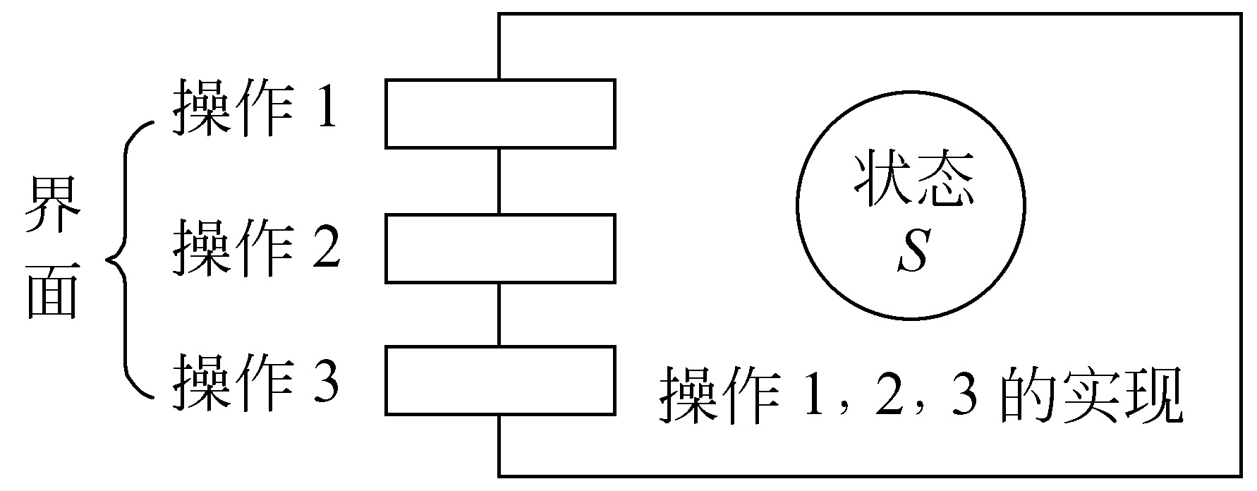
形象表示：
定义：具有相同状态的一组操作的集合，对状态和操作的封装

Slide 16
例：在计算机屏幕上画多边形，多边形是由有序顶点集定义的对象。操作包括draw（在屏幕显示它）、move（移动）及contains（检查某特殊点是否在多边形内部）。

Slide 17
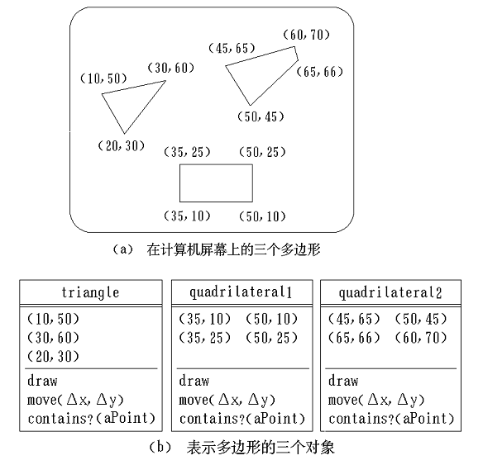

Slide 18
Object的特点：
① 以数据为中心，不设与数据无关的操作；
② Object主动处理而不被动地等待被处理，外部只能通过message请求操作；
③ 具有黑盒性：外部操作时，无须知道该object内部的数据结构及算法；
④ 具有并行性：不同object各自独立地处理自身数据，彼此间仅通过传递message完成通信；
⑤ 模块独立性好：内聚强、耦合弱

Slide 19
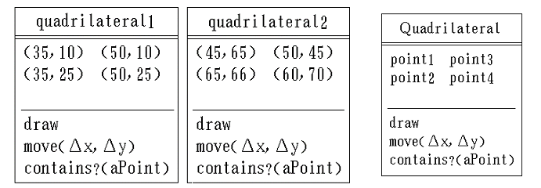
其他概念
类（Class）
  对具有相同数据和相同操作的一组相似对象的定义
类是一个抽象的数据类型

Slide 20
实例(Instance)：
  是由某个特定类所描述的一个具体对象。
对象、实体与类
计算机世界
现实世界
映射
对象
实体
实例化
抽象
抽象
计算机逻辑的实现
类
抽象数据类
概念世界

Slide 21
消息(Message)
  要求某对象执行某个操作的规格说明
  三部分：Message: = object_ID. method_ID (parameter(s))
    接受消息的对象
    消息名
    0或多个参数
    例：quadrilateral1.move(1,3)

Slide 22
方法(Method)： 对象执行的操作，即类中定义的服务
  如：draw()，要给出实现代码
属性(Attribute)：类中定义的数据，对客观世界实体具体性质的抽象
  如：Quadrilateral类中的point1、point2、point3、point4
封装(Encapsulation)：把数据和实现操作的代码集中放在对象内部，对外界隐藏了实现细节。

Slide 23
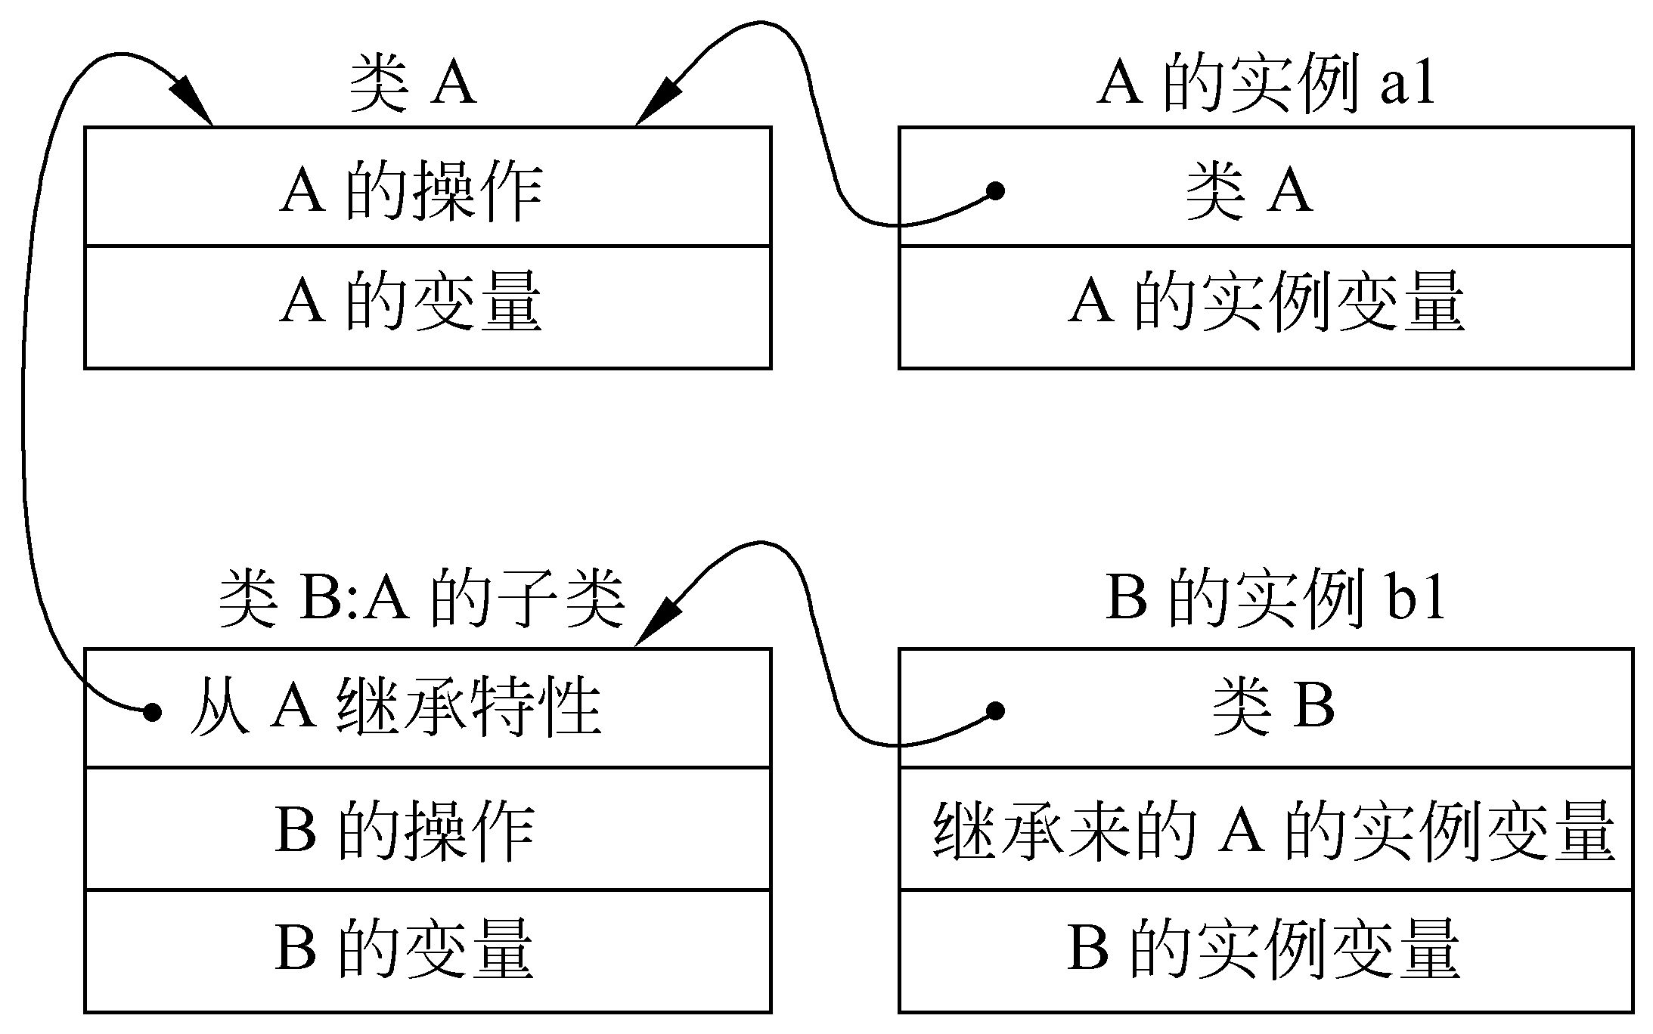
继承(Inheritance)：子类自动共享基类中定义的属性和方法的机制。

Slide 24
Class 中国人
张山 (instance)
例：
中国人 Attributes
Class 中国人
中国人 Methods
张山的 Attributes
Class 北京人 (子类)
李士 (instance)
Class 中国人
Class 北京人
北京人 Attributes
中国人李士的 Attributes
北京人 Methods
北京人李士的 Attributes

Slide 25
Inheritance的特点：
① 若北京人的 methods中有与中国人的同名，则李士执行该 method 时以北京人为准，不执行中国人中定义的同名 method。
讲官话，这叫做“低层性质override高层性质”
讲土话，这叫做“县官不如现管”
② 传递性(transitivity)：A→B、B→C ⇒ A→C
一个 class 继承了上层全部 classes 的一切性质。

Slide 26

③ 一个子类只有一个父类称为单继承 (single inheritance)，一个子类可有多个父类称为多重继承(multiple inheritance).
例：
Female
Chinese
Scholar
I

Slide 27

CardDeck
GraphicalObject
Method:
Draw := take
a card from
a deck
Method:
Draw := display
a graphical object
注意：multiple inheritance 在定义中应避免二义性(ambiguity)，即二个父类中定义重名，但各具不同性质。
GraphicalDeck
Method:
Draw := ?
④ 修改与扩充可以很容易地通过派生子类来完成。

Slide 28
多态性(Polymorphism)：不同层次的 classes 可共享一个method名，但按各自的方式来实现这种 method。
  C++ 中定义了虚函数(virtual function)来实现这一功能。即一个method有多个版本，运行时才决定执行哪一个。故亦称为动态联编(dynamic binding)或滞后联编(late binding)
Animal
不同的run可以有不同的实现方式，运行时动态决定调用那一个函数.
Run()
dog
cat
Run()
Run()

Slide 29
优点：
  提高程序可复用性（接口设计的复用，不是代码实现复用）
  派生类的功能可被基类指针引用，提高程序可扩充性和可维护性

Slide 30
double avg (const double a[ ], int size) ;
double avg (const int a[ ], int size) ;
double avg (const double a[ ], int size) ;
{ double sum = 0.0 ;
for ( int i = 0; i < size; ++i )
sum += a[i] ;
return ( sum / size ) ;
}
double avg (const int a[ ], int size) ;
{ int sum = 0 ;
for ( int i = 0; i < size; ++i )
sum += a[i] ;
return ( (double) sum / size ) ;
}
main()
{ int k[3] = { 1, 2, 3 } ;
double x[3] = { 1.1, 2.2, 3.3 } ;
cout << avg(k, 3) << “ int average \n” ;
cout << avg(x, 3) << “ double average \n” ;
}
重载(Overloading)：对相同的函数名或运算符实现不同的函数算法或运算。分为函数重载和运算符重载两种。
（1） 函数重载
在同一个作用域内，参数特征不同的函数可使用相同的名字
例：

Slide 31
优点:
  调用者不需记住功能雷同函数名，方便用户；
  程序易于阅读和理解

Slide 32
（2） 运算符重载:
同一运算符 (operator)作用于不同类型的操作数 (operand)上面 。
如：a=b+c中的操作符“+”，当a、b、c是实数时，“+”是算术加；当a、b、c是集合时，“+”是并运算符
一般情况下，运算符在编译(compile)阶段就决定了使用的操作数和运算符的类型及执行代码，故亦称为静态联编 (static binding)或先前联编 (early binding) 。

Slide 33
9.3 面向对象建模
模型是由一组图形符号和组织这些符号的规则组成
模型可以定义和描述问题域中的术语和概念；提供一种组织大量信息的有效机制
建模的目的是减少问题的复杂性
面向对象方法的最基本原则：用面向对象的观点建立问题域的模型
本课程是用UML作为描述这些模型的语言

Slide 34
统一建模语言UML
全称：Unified Modeling Language
目前最流行的面向对象建模语言
Booch的Booch’93
Rumbaugh的OMT
Jacobson的OOSE
Coad-Yourdon方法等等
均采用面向对象的技术
各有所长和所短
采用不同的标记

Slide 35

UML的发展
Harel
Meyer
Gamma, et al
Statecharts
Before and after
conditions
Frameworks and patterns,
HP Fusion
Booch
Operation descriptions and
message numbering
Booch method
Rumbaugh
Embley
OMT
Singleton classes and
high-level view
Jacobson
Wirfs-Brock
OOSE
Responsibilities
Shlaer - Mellor
Odell
Object lifecycles
Classification

Slide 36
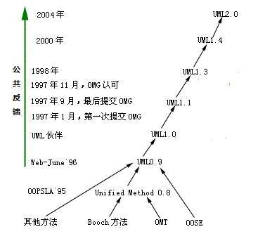

Slide 37
UML是图示化、说明、构造一个软件系统并生成其文档的标准语言。
UML独立于开发过程，可与大多数面向对象开发过程配合使用。
UML独立于程序设计语言，可用C++、Java等任何一种面向对象程序设计语言实现。

Slide 38
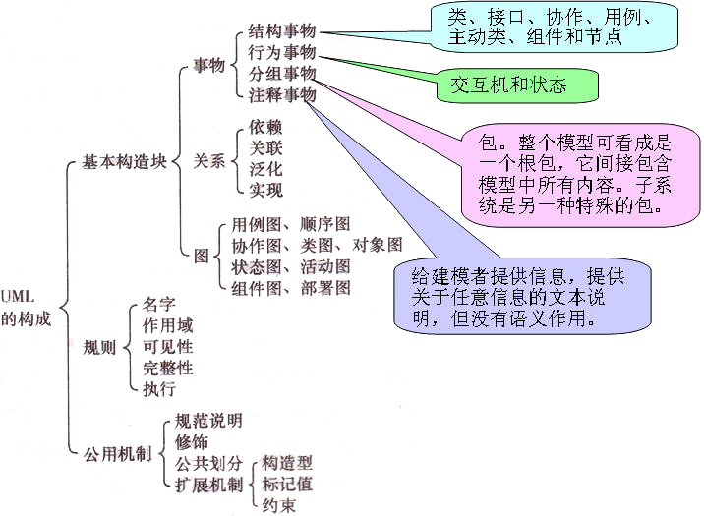
UML构成

Slide 39
UML的图
State
Diagrams
State
Diagrams
Class
Diagrams
类图
Use Case
Diagrams
State
Diagrams
Use Case
Diagrams
Use Case
Diagrams
State
Diagrams
Use Case
Diagrams
Use Case
Diagrams
用例图
Object
Diagrams
对象图
Sequence
Diagrams
顺序图
Scenario
Diagrams
State
Diagrams
Scenario
Diagrams
State
Diagrams
Collaboration
Diagrams
协作图
Component
Diagrams
构件图
Models
Scenario
Diagrams
Component
Diagrams
Scenario
Diagrams
Component
Diagrams
State
Diagrams
状态图
Deployment
Diagrams
配置图
Activity
Diagrams
活动图

Slide 40
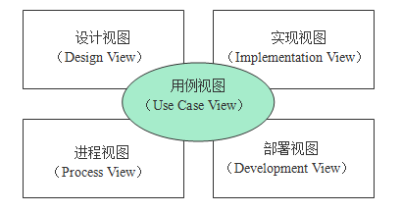
UML视图
不同的视图突出特定的参与群体所关心的系统的不同方面，通过合并所有五个视图中得到的信息就可以形成系统的完整描述

Slide 41
1.用例视图
定义了系统的外部行为，是最终用户、分析人员和测试人员所关心。该视图定义了系统的需求，因此约束了描述系统设计和构造的某些方面的所有其他视图。
2.设计视图
描述的是支持用例视图中规定的功能需求的逻辑结构。它由程序组件的定义，主要是类、类所包含的数据、类的行为以及类之间交互的说明组成。

Slide 42
3.实现视图
描述构造系统的物理组件，这些组件包括如可执行文件、代码库和数据库等内容。这个视图中包含的信息与配置管理和系统集成这类活动有关。
4.进程视图
进程视图包括形成并发和同步机制的进程和线程。
5.部署视图
部署视图描述物理组件如何在系统运行的实际环境(如计算机网路)中分布。

Slide 43
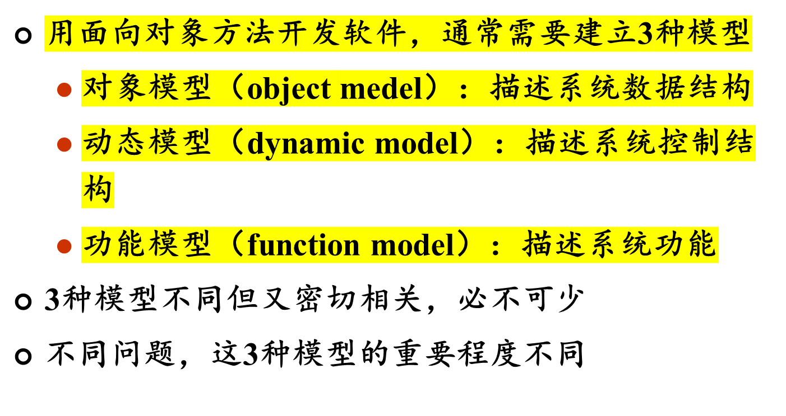

Slide 44
9.4 对象模型
对象模型是对模拟客观世界实体的对象以及对象彼此间的关系的映射，描述了系统的静态结构
对象模型为建立动态模型和功能模型，提供了实质性的框架
通常使用UML提供的类图和对象图来建立对象模型

Slide 45
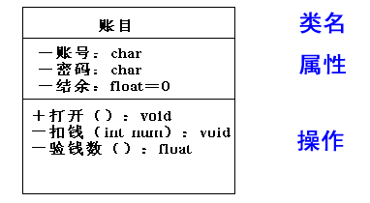
类图
类图是面向对象建模最常用的图，描述类与类间的静态关系。

Slide 46
类图
类命名时应遵守的几个准则：
  使用标准术语：“宿舍”→“学生住的地方”
  使用具有确切含义的名词：“宿舍”→“学生休息单元”
  必要时用名词短语作名字：“男宿舍”/”女宿舍”
  富于描述性、简洁性和无二义性

Slide 47
类图
类属性的语法：
  [可见性] 属性名[：类型][=初值]
  可见性：公有（＋）、私有（－）、保护（#）
  公有：可被外部对象访问
  私有：不可为外部对象访问，只能为本类对象使用
  保护：可为本类对象和子类对象访问。

Slide 49
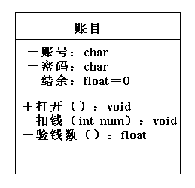
类图
类操作的语法：
  [可见性] 操作名（[参数列表]）[：返回值类型]

Slide 50
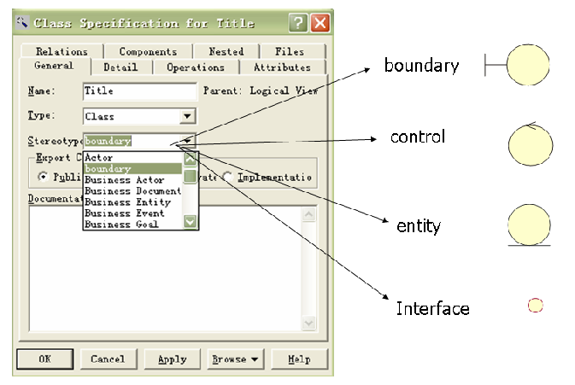
类图
类的版型

Slide 51

类图
边界类：位于系统与外界的交界处
1. User interface boundary class
窗体（form）、对话框（dialog box）、报表（report）
2. External system boundary class
表示通讯协议（如TCP/IP）的类
直接与外部设备交互的类
直接与外部系统交互的类

Slide 52
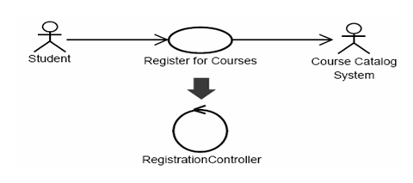
类图
控制类：每个用例通常有一个控制类，控制用例中的事件顺序，控制类也可以在多个用例间共用。

Slide 53
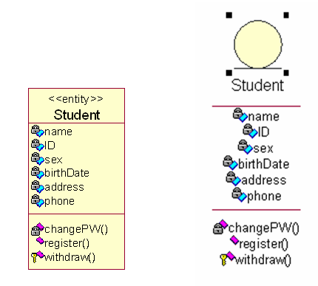
类图
实体类：
用于对必须存储的信息和相关行为建模的类。

Slide 54
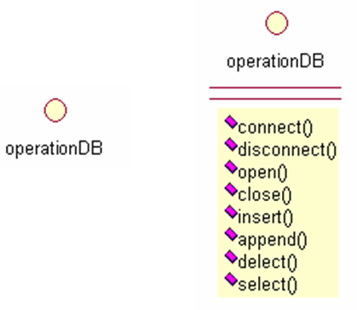
类图
接口类：
描述一个类或构件服务的操作集，不含属性，只包含方法的声明。

Slide 55
类图
类和类之间的关系：
  关联
  泛化（继承）
  依赖
  细化

Slide 56
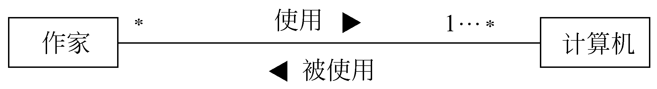
类图
  【1】关联
  表示两个类的对象之间存在的某种语义上的联系
  普通关联：
    最常见的关联关系
    关联是双向的
    图形符号是连接两个类之间的直线

Slide 57
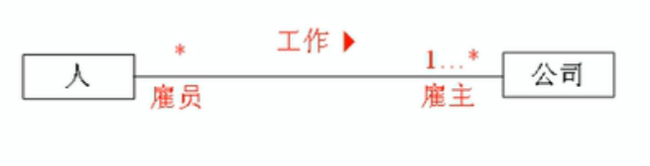
类图
  用重数表示关联中的数量关系
    0…1 表示0到1个对象
    0…*或* 表示0到多个对象
    1+或1…* 表示1到多个对象
    1…15 表示1到15个对象
    3 表示3个对象
    关联的角色
关联的角色

Slide 58
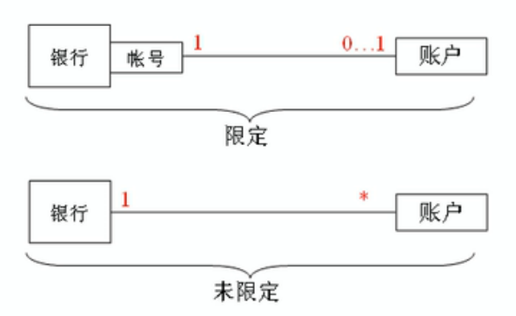
类图
  限定关联
    限定符放在关联关系末端的矩形内
    通常用在一对多或多对多的关联关系中，将其转化为一对一或多对一
限定关联示例

Slide 59
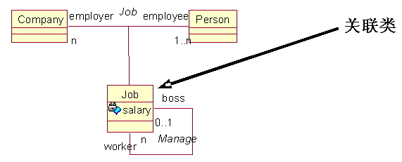
类图
  关联类
    为了说明关联的性质可能需要一些附加的信息
    关联类通过一条虚线与关联连接
    关联类与一般类一样，具有属性、操作和关联
关联类示例

Slide 60
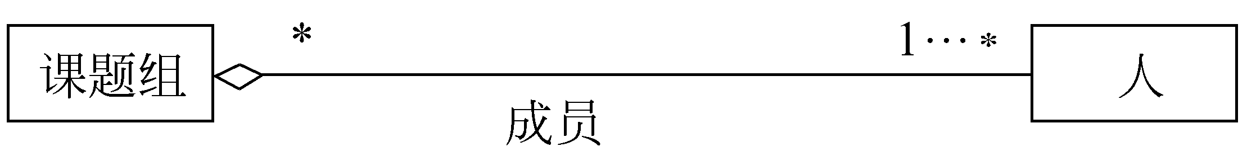
类图
  聚集
    也称聚合，是关联的特例
    表示类与类之间是整体与部分的关系
    两种特殊的聚集：共享聚集和组合聚集
    共享聚集：如果在聚集关系中处于部分方的对象可同时参与多个处于整体方对象的构成，则该聚集称为共享聚集
共享聚集示例

Slide 61
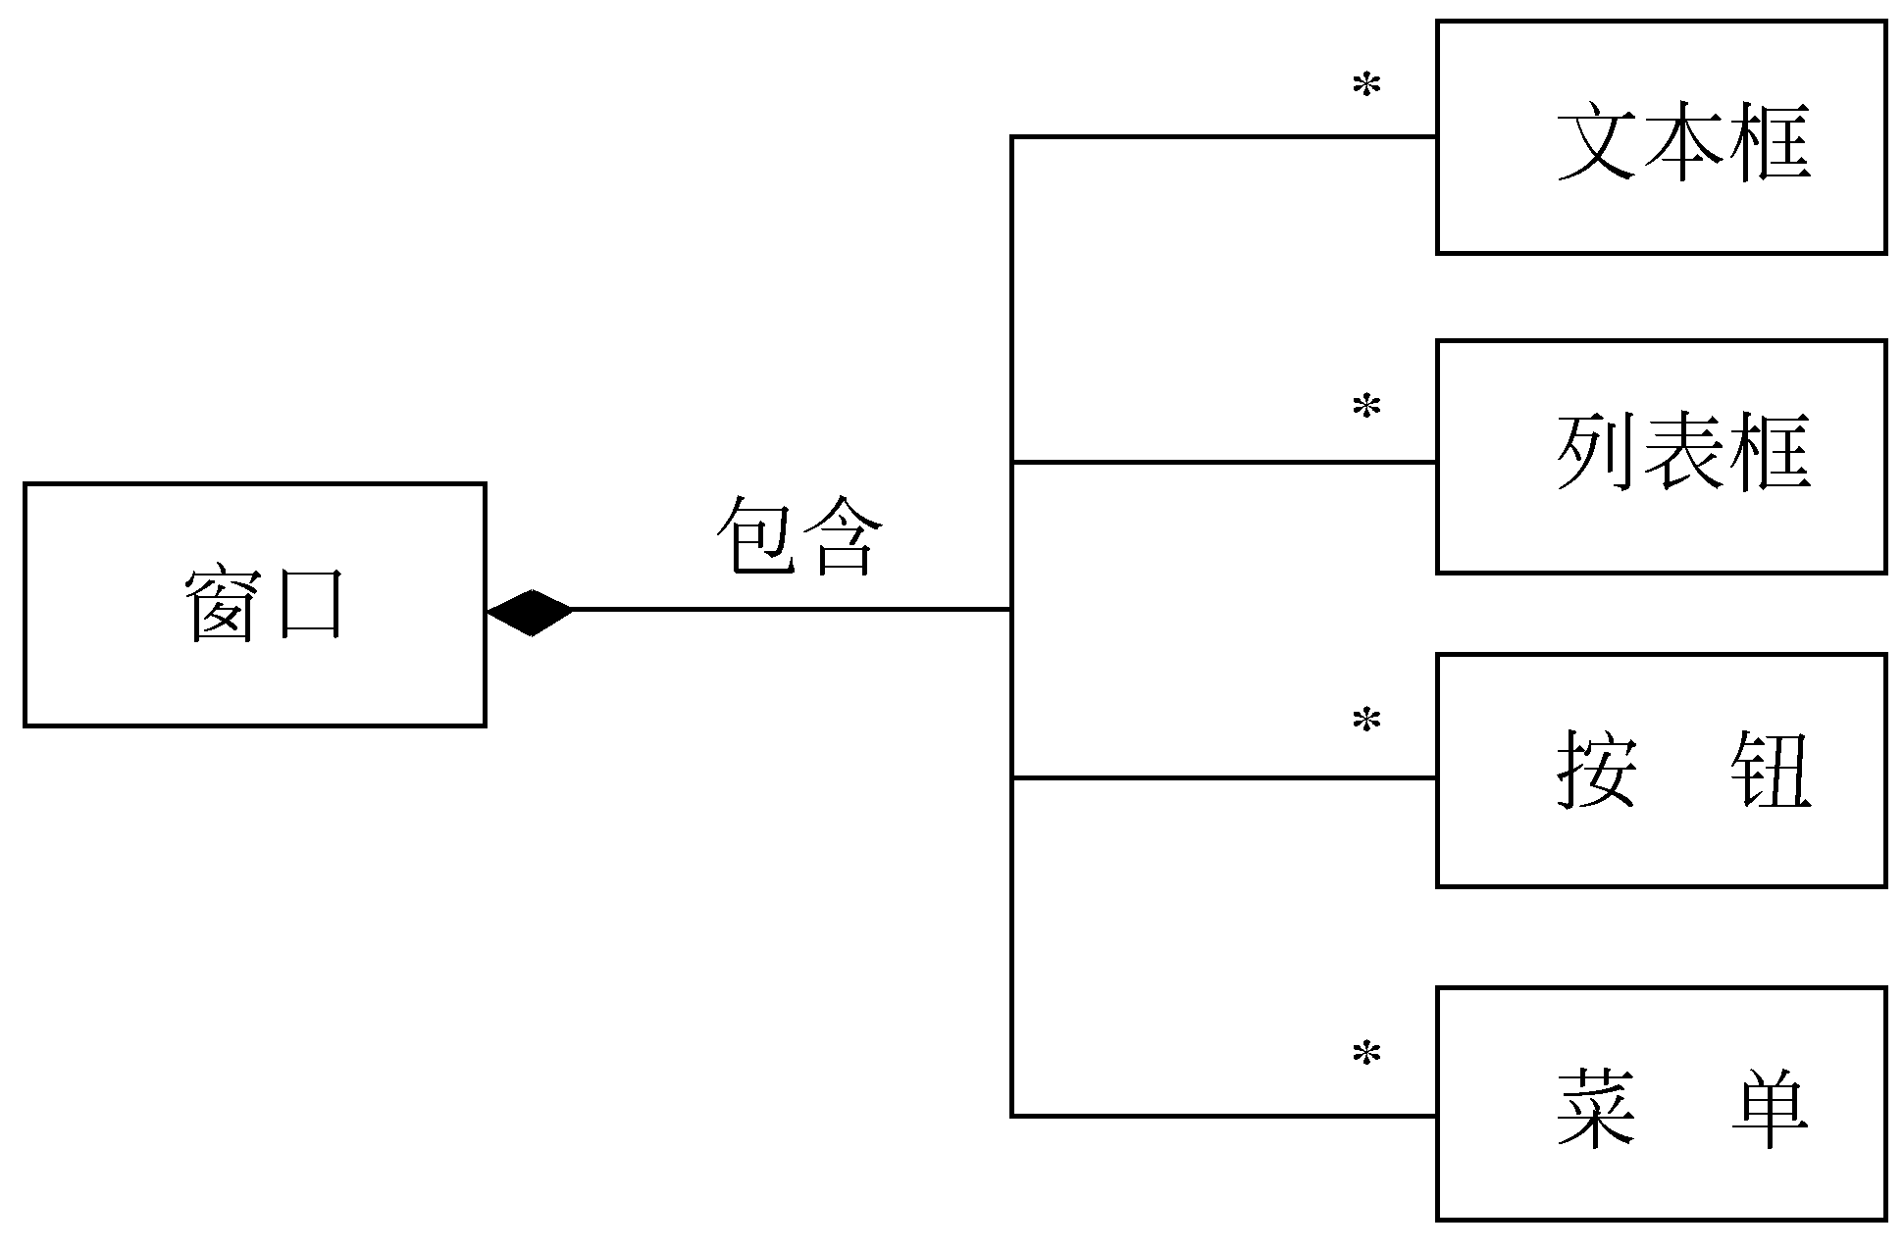
类图
    组合聚集：如果部分类完全隶属于整体类，部分与整体共存，整体不存在了部分也会随之消失（或失去存在价值了），则该聚集称为组合聚集（简称为组成）
组合聚集示例

Slide 62
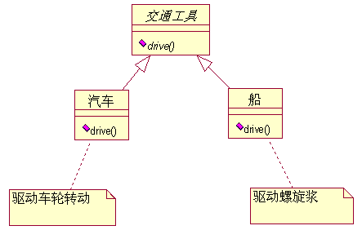
类图
  【2】泛化
  泛化就是通常说的继承关系
  是指类间的“一般——特殊”关系

Slide 63

类图
  【3】依赖：
  独立的模型元素变化将影响依赖于它的模型元素
  箭头指向独立的类

Slide 64
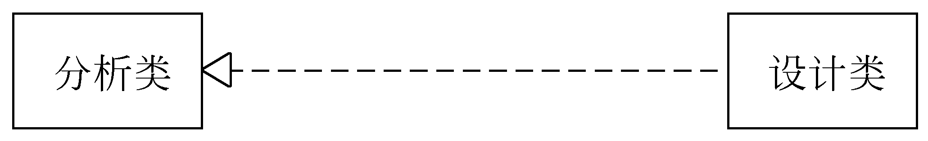
类图
    【4】细化：
  当对同一个事物在不同抽象层次上描述时，这些描述之间具有细化关系。
  如果B是在A的基础上的更详细的描述，则称B细化了A，
  箭头指向被细化类
细化关系示例

Slide 65
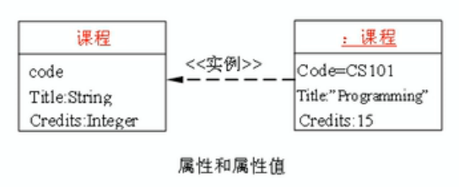
对象图
对象图表示一组对象之间联系，对象图是类图的实例。

Slide 66
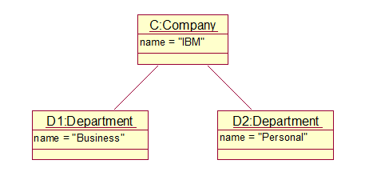

Slide 67
对象图
类图和对象图是建立对象模型主要工具，用于各类系统：信息管理系统、数据库系统、Web应用系统、实时控制系统。

Slide 68
9.5 动态模型
一旦建立起对象模型之后，就需要考察对象的动态行为。
每个对象都具有自己的生命周期
生命周期中的阶段称之为状态
状态是对对象属性值的一种抽象，具有持续性
把一个触发行为称为一个事件
UML提供状态图和顺序图来描绘对象状态、触发状态转换的事件以及对象的行为

Slide 69
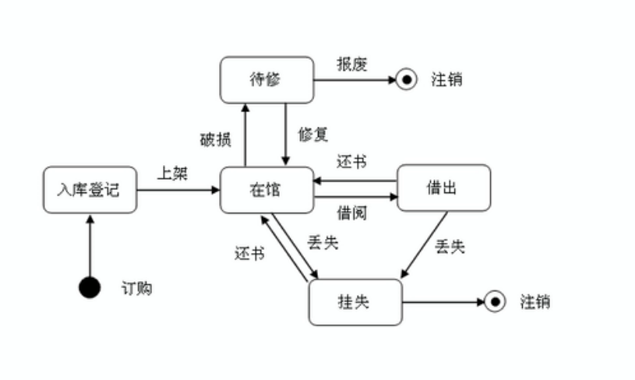
状态图

Slide 70
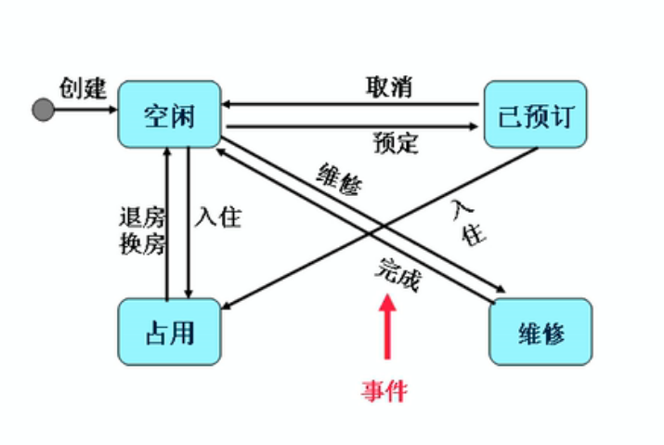
状态图

Slide 71
顺序图
顺序图（sequence diagram） 描述对象间交互关系。
  对象用矩形框表示，框内标对象名；
  矩形框下的竖线代表对象的生命线；
  对象生命线上的细长矩形框表示对象被激活；
  对象间通信用对象间水平消息线表示，箭头形状表明消息类型（同步、异步或简单）。

Slide 72
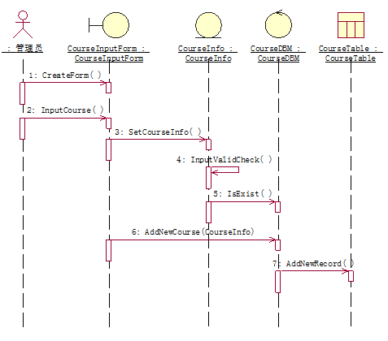

Slide 73
9.6 功能模型
功能模型直接反映用户对目标系统的要求
通常，功能模型由一组数据流图组成
UML提供的用例图也是进行需求分析和建立功能模型的强有力工具

Slide 74

用例图
用例图描述外部执行者（actor）与系统的交互，表达系统功能，即系统提供服务
主要元素：用例和执行者
用例：执行者与计算机一次典型交互，代表系统某一完整功能

Slide 75
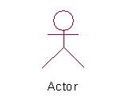
用例图
执行者：描述与系统交互的人或物，代表外部实体（如用户、硬件设备或其他软件系统）

Slide 76
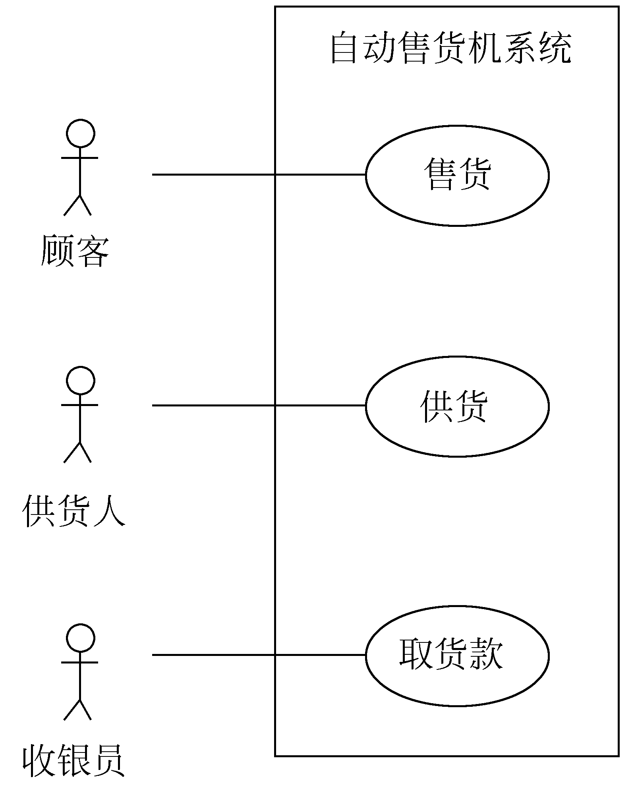
  方框代表系统
  线条人代表行为者
  椭圆代表用例
  连线代表关系
自动售货机系统用例图

Slide 77
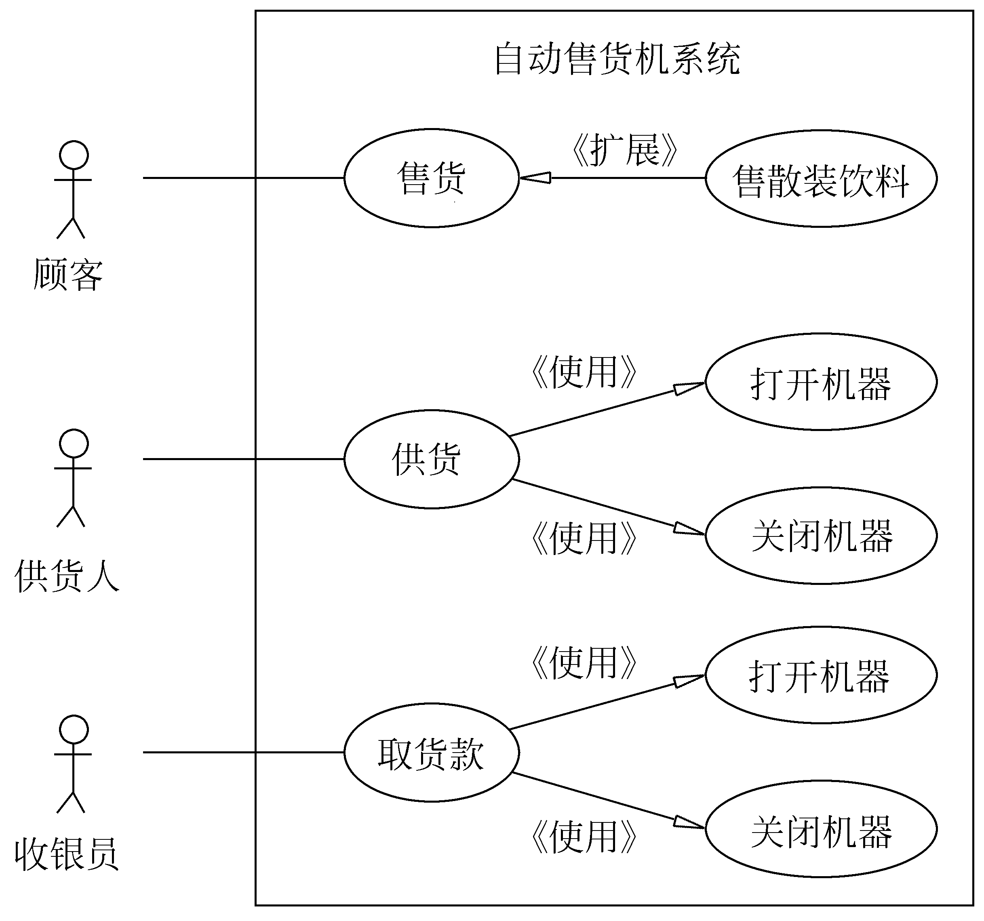
  用例之间的关系(泛化)
    扩展关系：向一个用例中添加动作后构成另外一个用例。后者继承了前者的一些行为，称后者为扩展用例
    使用关系：当一个用例使用另一个用例时，两个用例之间构成使用关系
含扩展和使用关系的用例图

Slide 78
例如：
自动售货机系统
注： 在描述一般行为的变化时采用扩展关系
◆ 在两个或多个用例中出现重复描述又想避免重复时采用使用关系
《扩展》
售货
售散装饮料
顾客
《使用》
打开机器
供货
供货人
《使用》
关闭机器
《使用》
打开机器
取货款
收银员
《使用》
关闭机器

Slide 79
  用例建模（Case Modeling）
    在UML中把用用例图建立起来的系统模型称为用例模型。
    创建用例模型的工作包括
      定义系统
      寻找行为者和用例
      描述用例
      定义用例之间的关系
      确认模型

Slide 80
例：建立一航空公司的机票预定系统，让客户通过电话或网络买票、改变订票、取消订票、预定旅馆、租车等等。

Slide 81
  寻找行为者:
    谁将使用系统的主要功能（主行为者）？
    谁改变系统的数据？
    谁从系统获取信息？
    谁需要借助系统的支持来完成日常工作？
    谁来维护和管理系统（副行为者）？
    系统控制哪些硬件设备？
    系统需要与哪些其他系统交互？
    哪些人或系统对本系统产生的结果（值）感兴趣？

Slide 82
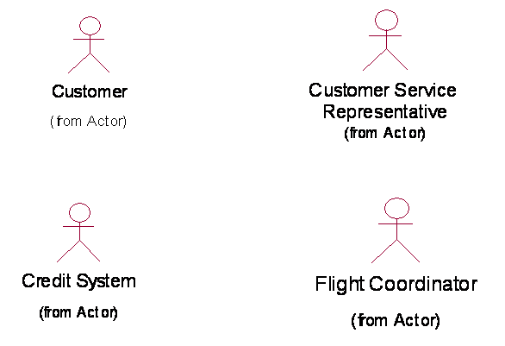
发现执行者

Slide 83
  寻找用例:
    行为者需要系统提供哪些功能？行为者自身需要做什么？
    行为者是否需要读取、创建、删除、修改或存储系统中的某类信息？
    系统中发生的事件需要通知行为者吗？行为者需要通知系统某些事情吗？
    行为者的日常工作是否因为系统的新功能而被简化或提高了效率？
    系统需要哪些输入输出？
    当前使用的系统（可能是人工系统）存在的主要问题是什么？

Slide 84
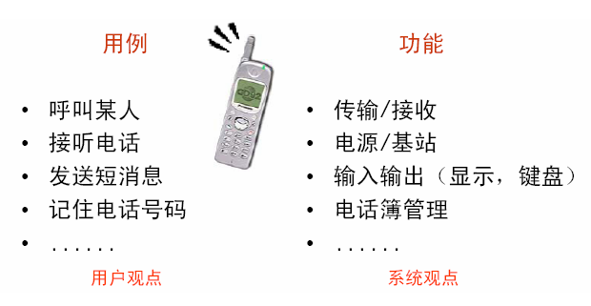
用户观点非系统观点

Slide 85
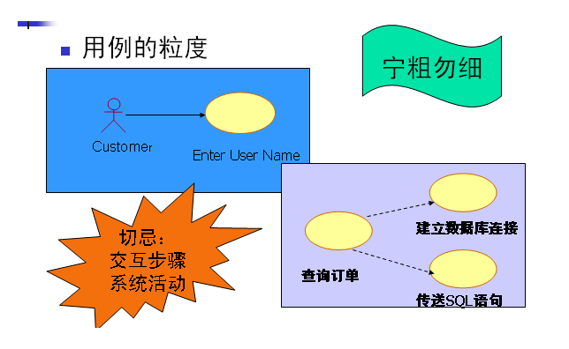

Slide 86
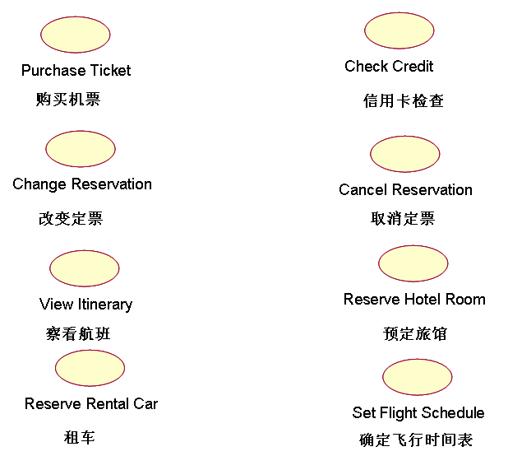
获取用例

Slide 87

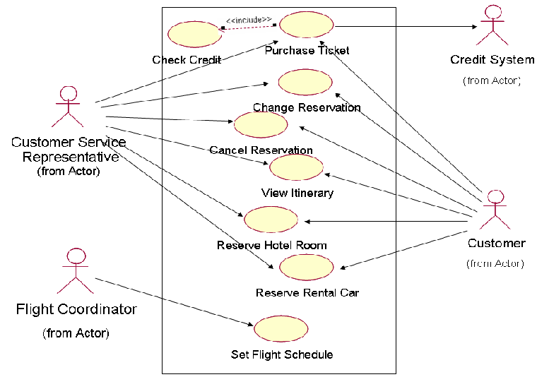
机票预订系统用例图

Slide 88
9.7 三种模型的关系
FM：做什么 What
DM：何时做 When
OM：操作的实体How
建立顺序
OM
DM
FM
Object
DM
Process(Case)
Method
Action
Event
Data storage
Actor
Attribute
Data flow
♠ 对每个class(object) 建立DM;
♠ DFD中的数据流对应OM中的attribute，或是整个 object;
♠ Action对应DFD中的 process、CD中的case以及OM中的 method;
♠ CD中的行为者可能是OM中的 object;
♠ FM中的 process(case) 对应OM中的method;
♠ FM中的 process (case)产生DM中的 event;
♠ DFD中的数据存储及数据的源/终点对应OM中的 object;
♠OM描述了DFD中的数据流、数据存储及数据源点/终点的结构。

